Slide 1

Segredos das Queries Temporárias para Iniciantes em Delphi
LEMUEL R. SOUZA

Slide 2

Introdução às Queries Temporárias no Delphi
Queries temporárias são uma ferramenta poderosa no Delphi para trabalhar com conjuntos de dados dinâmicos e temporários. Elas são especialmente úteis para realizar operações complexas de manipulação de dados sem a necessidade de criar tabelas físicas no banco de dados.
Vamos explorar os conceitos fundamentais e ver como utilizá-los com exemplos práticos.

Slide 3
O que são Queries Temporárias?
Queries temporárias são consultas SQL que criam conjuntos de dados temporários na memória, permitindo manipulação e análise de dados de forma eficiente.
No Delphi, você pode usar componentes como TQuery ou TClientDataSet para executar essas queries.

Slide 4
Configuração Básica
Antes de começarmos, certifique-se de ter um ambiente Delphi configurado com acesso ao seu banco de dados. Para estes exemplos, vamos supor que estamos utilizando um banco de dados SQLite.

Slide 5
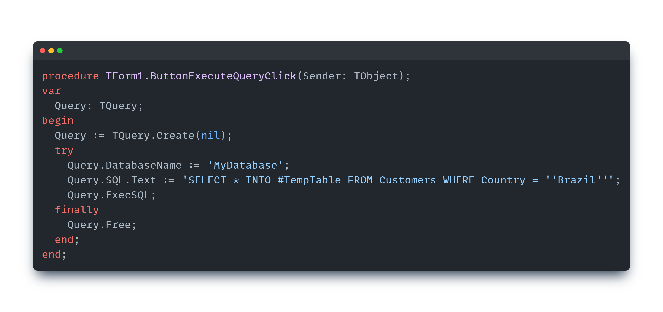
Criando uma Query Temporária
Para criar uma query temporária, você pode usar a instrução SELECT ... INTO. Veja um exemplo simples:
Neste exemplo, estamos selecionando todos os clientes do Brasil e armazenando os resultados em uma tabela temporária chamada #TempTable.

Slide 6
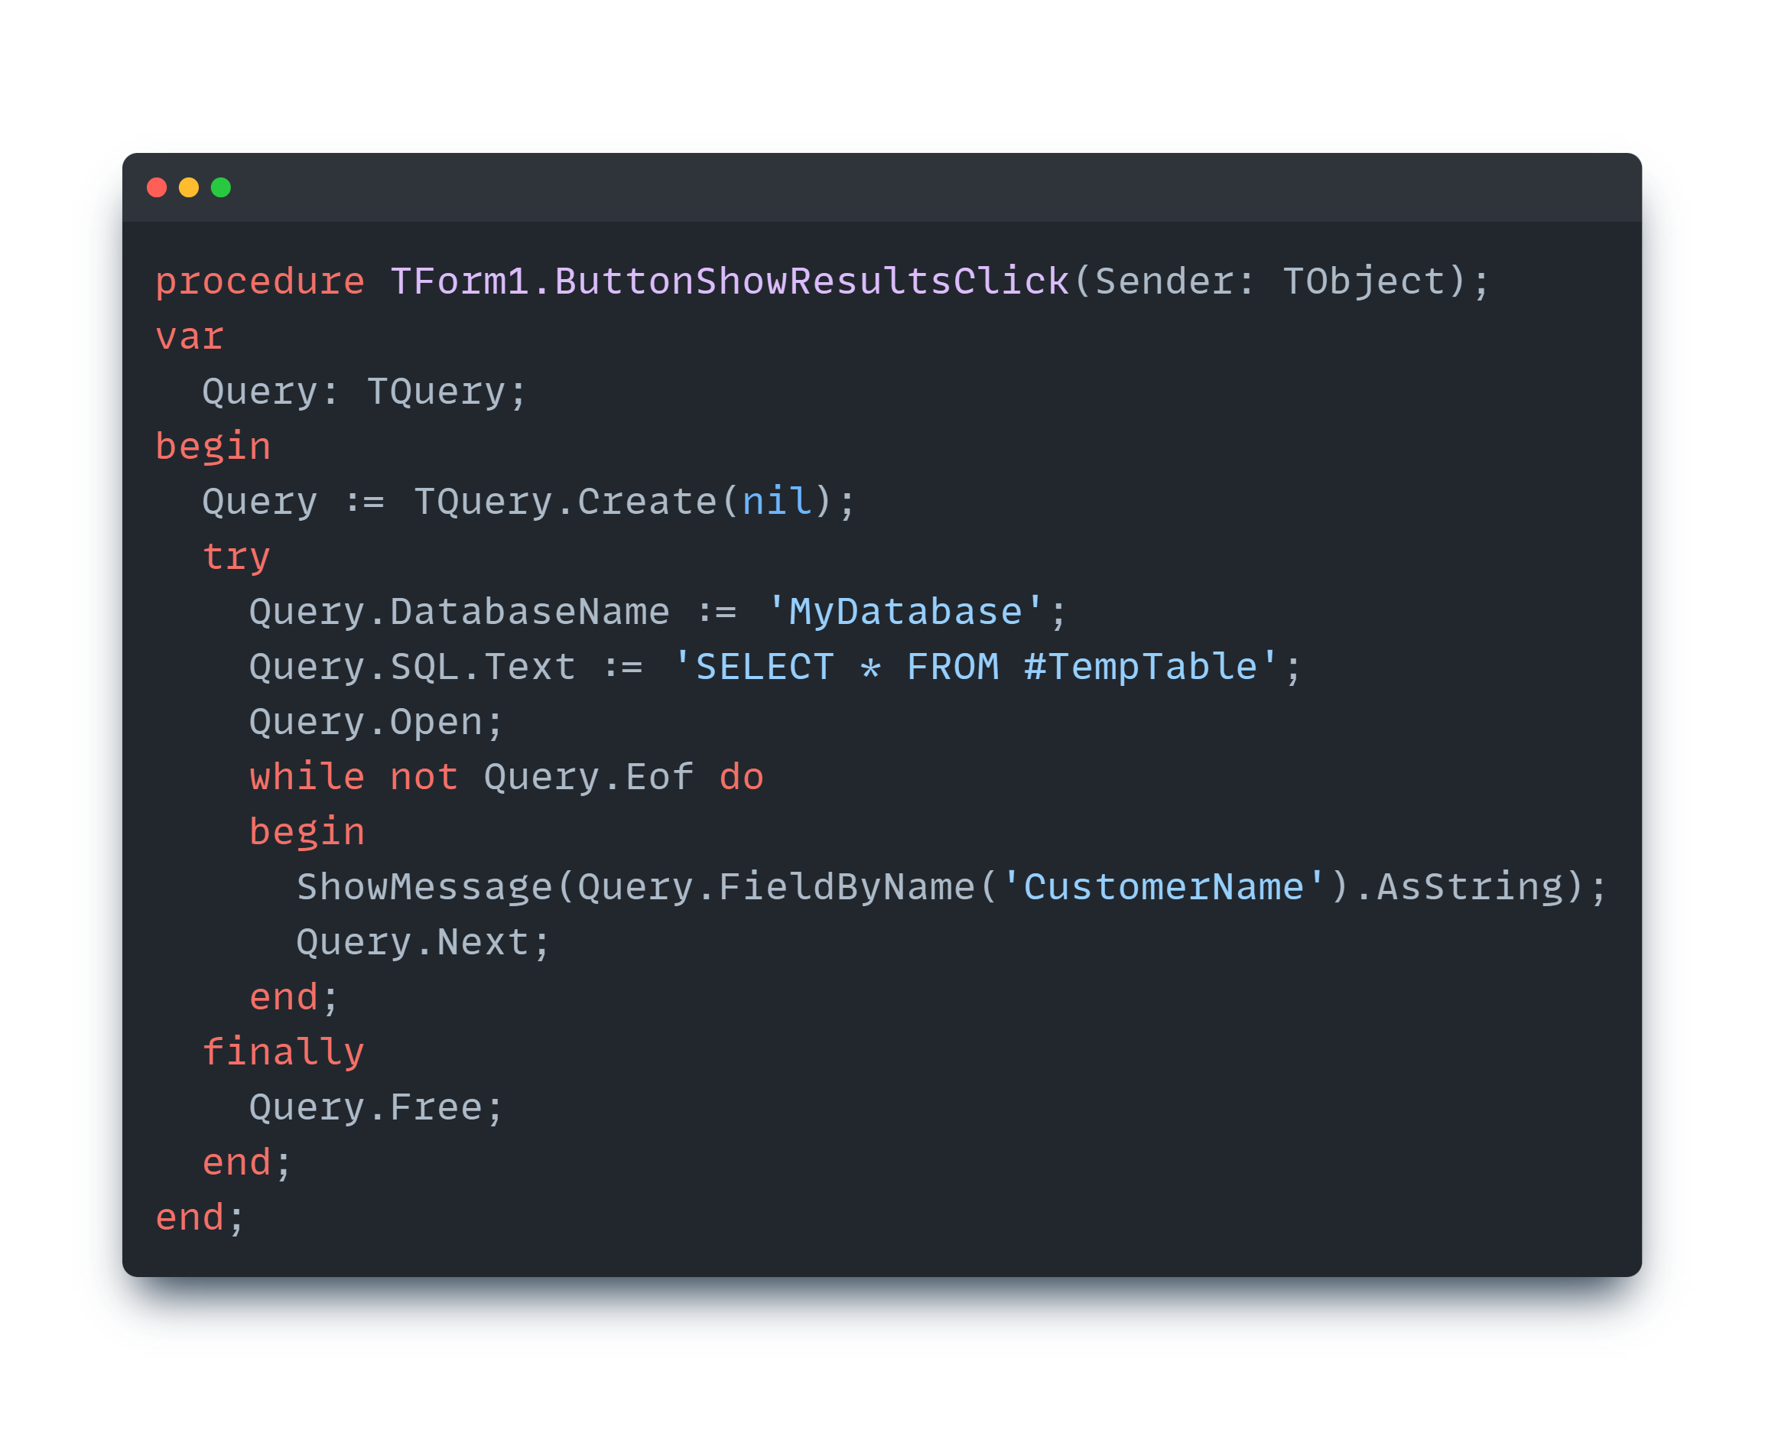
Usando Dados da Query Temporária
Depois de criar a tabela temporária, você pode utilizá-la como qualquer outra tabela:
Neste exemplo, estamos selecionando todos os registros da tabela temporária #TempTable e exibindo o nome dos clientes.

Slide 7
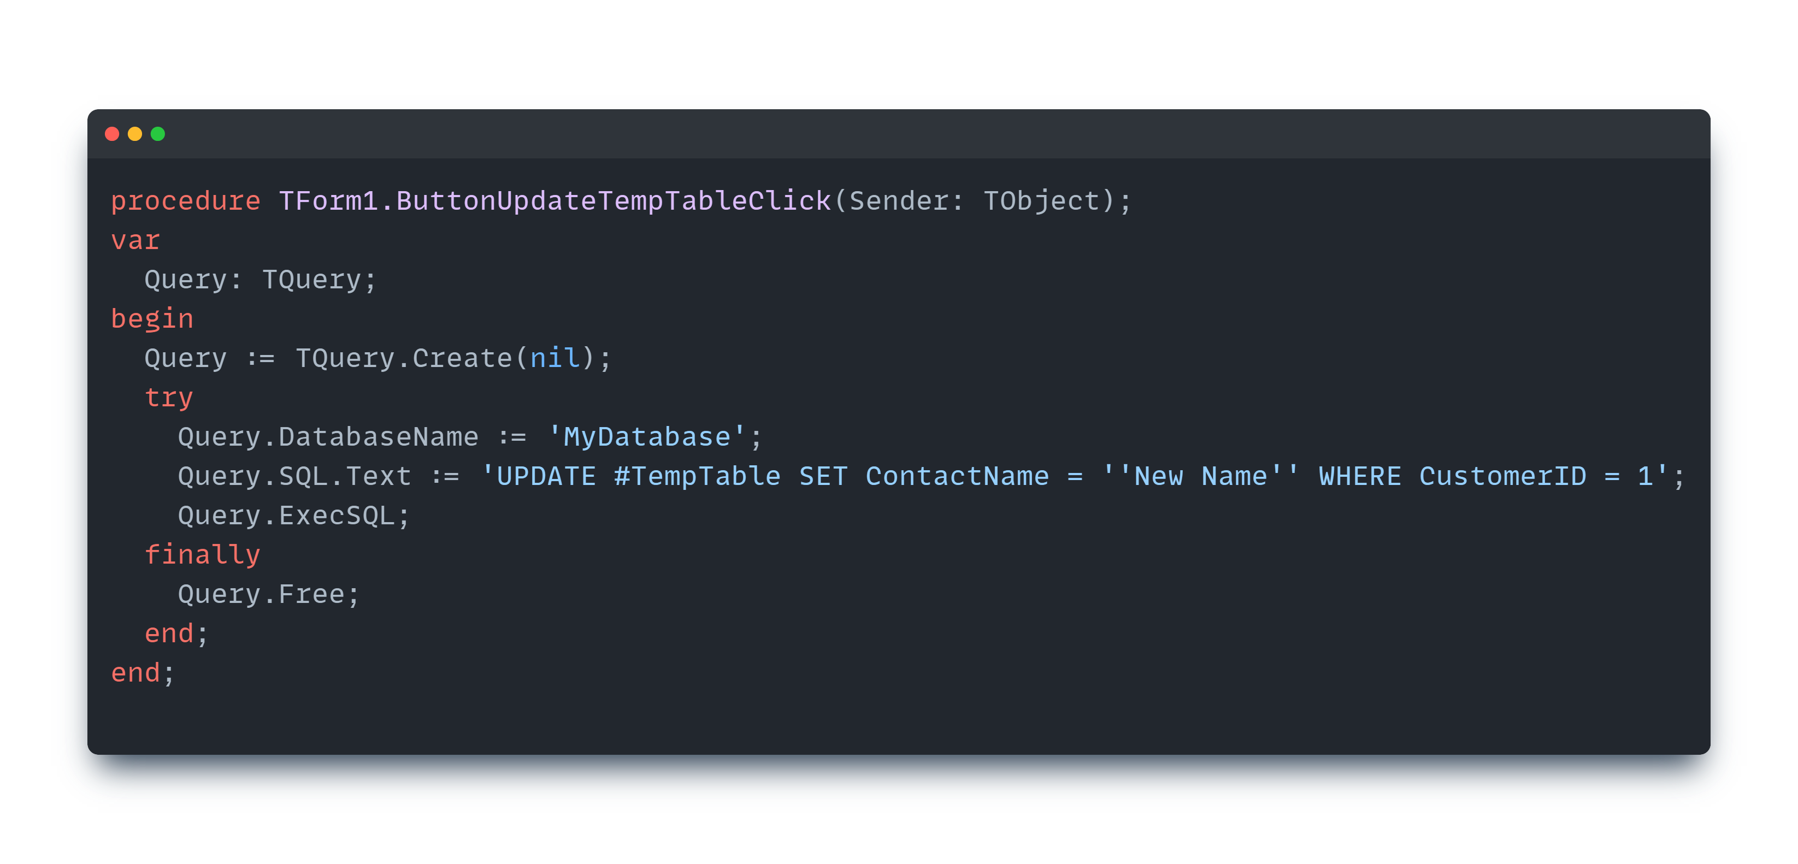
Manipulando Dados Temporários
Você também pode manipular dados dentro de uma tabela temporária, como inserir, atualizar ou excluir registros:

Slide 8
Vantagens das Queries Temporárias
Eficiência: Manipulação de dados na memória é mais rápida do que operações no disco.
Segurança: Dados temporários são automaticamente removidos após a sessão, protegendo informações sensíveis.
Flexibilidade: Permite realizar operações complexas sem alterar a estrutura do banco de dados.

Slide 9
Conclusão
Queries temporárias no Delphi são uma solução prática para manipulação e análise de dados. Com os conceitos básicos e exemplos apresentados, você está pronto para começar a utilizar esta poderosa ferramenta em seus projetos Delphi.
Experimente os exemplos fornecidos e veja como eles podem simplificar seu trabalho com dados no Delphi!

Slide 10

Agradecimentos
Este Ebook foi gerado por IA, e diagramado por um humano.
O passo a passo se encontra no meu GitHub.
Esse conteúdo foi gerado para fins didáticos, não foi realizado uma verificação e revisão humana sobre o conteúdo e pode conter erros gerados pelo poder fantasioso de uma IA.
https://github.com/rocasouza/prompt-to-create-a-ebook

